Slide 1
Algoritmos y Complejidad
Lorena Recalde Ph.D.
Escuela Politécnica Nacional
Maestría en Ciencias de Computación

Slide 2
Breadth-first Search

Slide 3
Introducción
Este capítulo habla sobre qué son los grafos. Veremos el primer algoritmo de grafo. Se llama Breadth-first Search (BFS).
BFS le permite encontrar la distancia más corta entre dos cosas.
¡Pero la distancia más corta puede significar muchas cosas!
Puede usar BFS para:
• Escribir un juego de damas que calcule la menor cantidad de movimientos hacia la victoria
• Escribir un corrector ortográfico (la menor cantidad de ediciones de su falta de ortografía a una palabra real; por ejemplo, READED-> READER es una edición)
• Encontrar el médico más cercano a usted en su red.
Los algoritmos de grafos son algunos de los algoritmos más útiles.

Slide 4
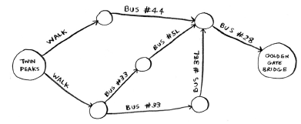
Introducción
Supongamos que estás en San Francisco y quieres ir desde Twin Peaks hasta el Golden Gate Bridge.
Deseas llegar en autobús, con el mínimo número de traslados. Aquí están tus opciones.

Slide 5
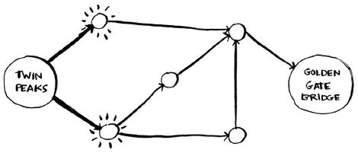
Introducción
¿Cuál es su algoritmo para encontrar la ruta con la menor cantidad de pasos?
¿Puedes llegar en un solo paso?
Aquí están todos los lugares a los que puede llegar en un solo paso.

Slide 6
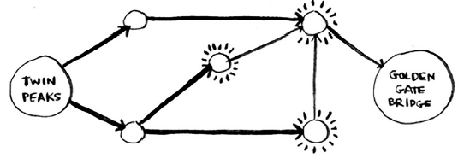
Introducción
El puente no está resaltado; no puedes llegar en un solo paso.
¿Puedes llegar en dos pasos?

Slide 7
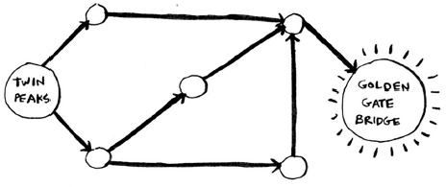
Introducción
Nuevamente, el puente no está allí, por lo que no puede llegar al puente en dos pasos. ¿Qué tal tres pasos?

Slide 8
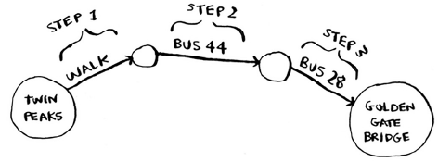
Introducción
Ahora aparece el puente Golden Gate. Por lo tanto, se necesitan tres pasos para llegar desde Twin Peaks al puente utilizando esta ruta.

Slide 9
Introducción
También hay otras rutas que lo llevarán al puente, pero son más largas (cuatro pasos).
El algoritmo encontró que la ruta más corta al puente es de tres pasos.
Este tipo de problema se llama “problema de ruta más corta”. Siempre estás tratando de encontrar algo más corto. Podría ser la ruta más corta a la casa de tu amigo. Podría ser el menor número de movimientos para jaque mate en un juego de ajedrez.
El algoritmo para resolver un problema de ruta más corta se llama BFS.

Slide 10
Introducción
Para descubrir cómo llegar desde Twin Peaks al Puente Golden Gate, hay dos pasos:
1. Modele el problema como un grafo.
2. Resuelva el problema usando BFS.
A continuación, veremos qué son los grafos.

Slide 11
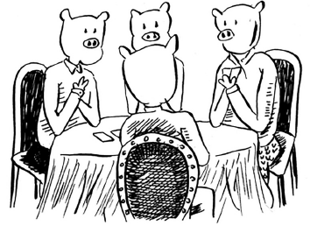

What is a graph?
Un grafo modela un conjunto de conexiones.
Por ejemplo, suponga que usted y sus amigos están jugando al póker, y desea modelar quién le debe dinero a quién.
Así es como se podría decir: "Alex le debe dinero a Rama".

Slide 12
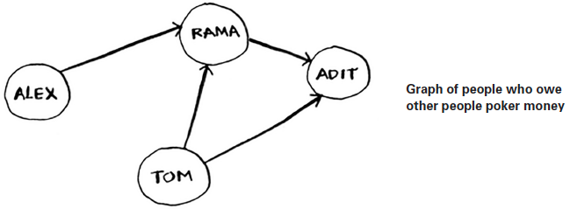
What is a graph?
El gráfico completo podría verse así.

Slide 13
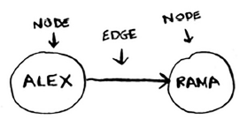
What is a graph?
Alex le debe dinero a Rama, Tom le debe dinero a Adit, y así sucesivamente.
Cada gráfico está formado por nodos y aristas.

Slide 14
What is a graph?
¡Eso es todo al respecto! Los grafos están formados por nodos y aristas.
Un nodo se puede conectar directamente a muchos otros nodos.
Esos nodos se llaman vecinos.
En este grafo, Rama es el vecino de Alex.
Adit no es el vecino de Alex, porque no están conectados directamente.
Pero Adit es el vecino de Rama y Tom.
Los gráficos son una forma de modelar cómo se conectan diferentes cosas unas con otras.

Slide 15
Breadth-first search
Ya observamos un algoritmo de búsqueda: “búsqueda binaria”.
Breadth-first search es un tipo diferente de algoritmo de búsqueda: uno que se ejecuta en grafos.
Puede ayudar a responder dos tipos de preguntas:
• Pregunta tipo 1: ¿Hay una ruta desde el nodo A al nodo B?
• Pregunta tipo 2: ¿Cuál es la ruta más corta desde el nodo A al nodo B?
Ya vimos una búsqueda BFS, cuando calculamos la ruta más corta desde Twin Peaks hasta el Golden Gate Bridge. Eso fue una pregunta de tipo 2: "¿Cuál es el camino más corto?" Ahora veamos el algoritmo con más detalle. Haremos la pregunta de tipo 1: "¿Hay un camino?"

Slide 16
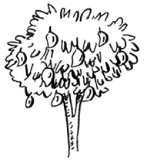
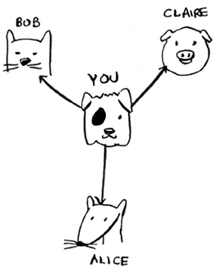
Breadth-first search
Supongamos que eres el orgulloso propietario de una granja de mangos. Estás buscando un vendedor de mangos que pueda vender tus mangos.
¿Estás conectado a un vendedor de mango en Facebook? Bueno, puedes buscar entre tus amigos.

Slide 17
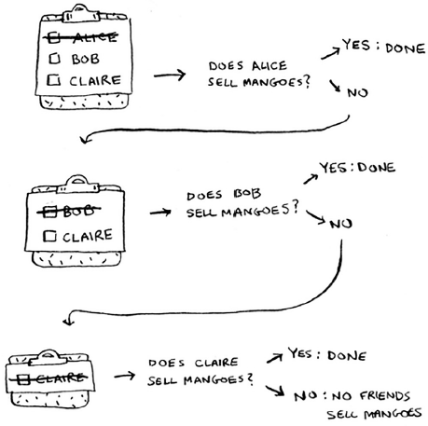
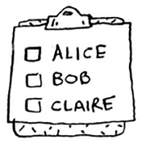
Breadth-first search
Esta búsqueda es bastante sencilla. Primero, haga una lista de amigos para buscar.
Ahora, vaya a cada persona en la lista y verifique si esa persona vende mangos.

Slide 18
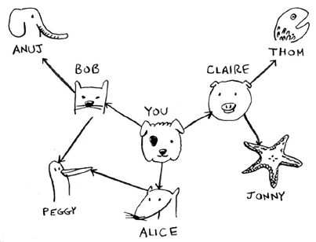
Breadth-first search
Supongamos que ninguno de tus amigos son vendedores de mango. Ahora tienes que buscar entre los amigos de tus amigos.

Slide 19
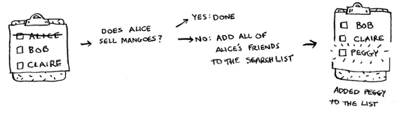
Breadth-first search
Cada vez que busque a alguien de la lista, agregue todos sus amigos a la lista.

Slide 20
Breadth-first search
De esta manera, no solo buscas a tus amigos, sino que también buscas a sus amigos.
Recuerda, el objetivo es encontrar un vendedor de mango en tu red.
Entonces, si Alice no es una vendedora de mango, también agrega a sus amigos a la lista. Eso significa que eventualmente buscarás a sus amigos, y luego a sus amigos, y así sucesivamente.
Con este algoritmo, buscarás en toda tu red hasta que encuentres un vendedor de mango. Este algoritmo es una búsqueda BFS.

Slide 21
Finding the shortest path
Como resumen, estas son las dos preguntas que la búsqueda BFS puede responder por usted:
• Pregunta tipo 1: ¿Hay una ruta desde el nodo A al nodo B? (¿Hay un vendedor de mango en su red?)
• Pregunta tipo 2: ¿Cuál es la ruta más corta desde el nodo A al nodo B? (¿Quién es el vendedor de mango más cercano?)

Slide 22
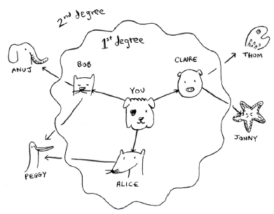
Finding the shortest path
Viste cómo responder la pregunta 1; ahora intentemos responder la pregunta 2.
¿Puedes encontrar el vendedor de mango más cercano? Por ejemplo, tus amigos son conexiones de primer grado y sus amigos son conexiones de segundo grado.

Slide 23
Finding the shortest path
Preferiría una conexión de primer grado a una conexión de segundo grado, y una conexión de segundo grado a una conexión de tercer grado, y así sucesivamente.
Por lo tanto, no debe buscar ninguna conexión de segundo grado antes de asegurarse de no tener una conexión de primer grado que sea un vendedor de mango.
Bueno, ¡la búsqueda BFS ya hace esto! De la manera en que funciona BFS, la búsqueda se irradia desde el punto de partida. Entonces verificará las conexiones de primer grado antes que las conexiones de segundo grado.

Slide 24
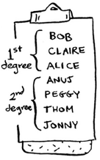
Finding the shortest path
¿Quién será revisado primero, Claire o Anuj? Respuesta: Claire es una conexión de primer grado, y Anuj es una conexión de segundo grado. Entonces Claire será revisada antes que Anuj.
Otra forma de ver esto es que las conexiones de primer grado se agregan a la lista de búsqueda antes de las conexiones de segundo grado.
Simplemente revise la lista y verifique a las personas para ver si cada uno es un vendedor de mango. Las conexiones de primer grado se buscarán antes que las conexiones de segundo grado, por lo que encontrará el vendedor de mangos más cercano a usted.
La búsqueda BFS no solo encuentra una ruta de A a B, sino que también encuentra la ruta más corta.

Slide 25
Finding the shortest path
Tenga en cuenta que esto solo funciona si busca personas en el mismo orden en que se agregan.
Es decir, si Claire fue agregada a la lista antes de Anuj, es necesario buscar a Claire antes que Anuj.
¿Qué sucede si buscas a Anuj antes que a Claire, y ambos son vendedores de mango?
Bueno, Anuj es un contacto de segundo grado, y Claire es un contacto de primer grado.
Terminas con un vendedor de mango que no es el más cercano a ti en tu red. Por lo tanto, debes buscar personas en el orden en que se agregaron. Hay una estructura de datos para esto: se llama cola.

Slide 26
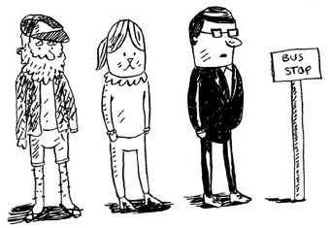
Queues – Colas
Una cola funciona exactamente igual que en la vida real.
Supongamos que usted y su amigo están haciendo cola en la parada del autobús.
Si estás delante de él en la cola, subes primero al autobús. Una cola funciona de la misma manera.
Las colas son similares a las pilas. No puede acceder a elementos aleatorios en la cola. En cambio, hay dos operaciones únicas, enqueue y dequeue.

Slide 27
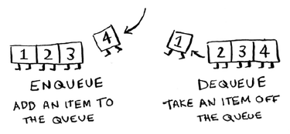
Queues – Colas
Si encolas dos elementos en la lista, el primer elemento que agregó se eliminará antes del segundo elemento.
¡Puedes usar esto para tu lista de búsqueda! Las personas que se agreguen a la lista primero serán eliminadas y buscadas primero.

Slide 28

Queues – Colas
La cola se llama estructura de datos FIFO: Primero en entrar, Primero en salir.
Por el contrario, una pila es una estructura de datos LIFO: Última en entrar, Primera en salir.
Ahora que sabe cómo funciona una cola, ¡implementemos una búsqueda BFS!

Slide 29
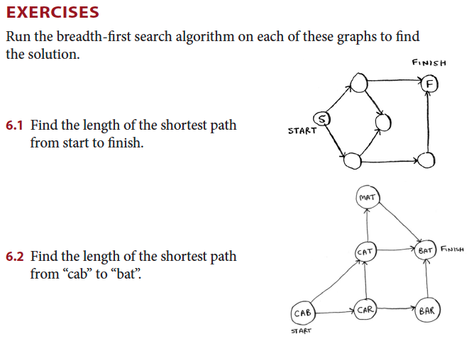

Slide 30
Implementing the graph
Content

